Slide 1
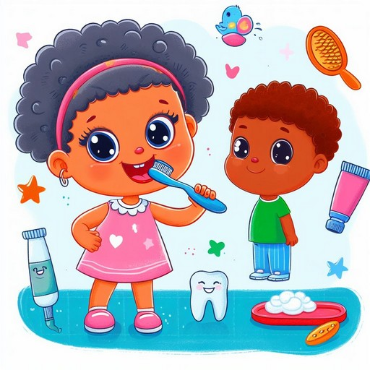
Я досліджую світ
1 клас
Урок 16
Які звички потрібні для здоров’я?

Slide 2
Налаштуймося на роботу
Усім, усім
добрий день!
Геть з дороги,
наша лінь!
Хай не заважає працювати
Гарним хлопцям та дівчатам.

Slide 3
Вправа «Синоптик»
Яка зараз пора року?
Який місяць?
Яке число?
Який день тижня?

Slide 4
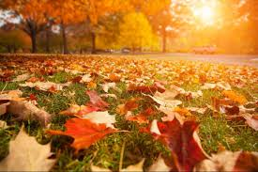
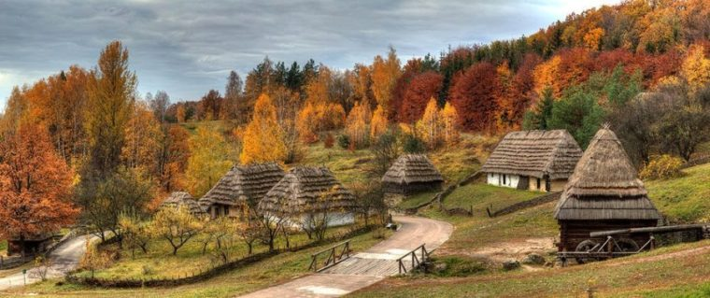
Вправа «Синоптик»
Який стан неба?
Яка температура повітря?
Чи дує вітер? Якщо так, то сильний чи повільний?
Чи були протягом дня опади?

Slide 5
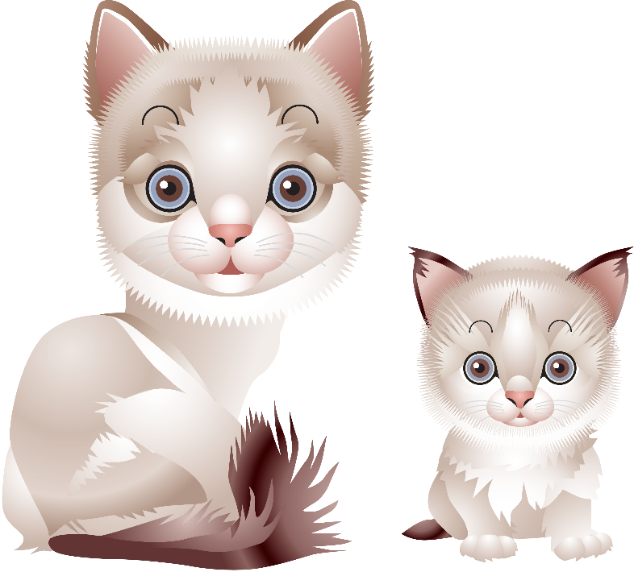
Розкажи, хто кого вмиває у вірші?
Чи маєш ти домашніх тварин? Як вони вмиваються?
Вмиває кішка кошенят.
Вмиває кізка козенят.
Сестричку меншу з милом
Щоранку мама миє.
І чистим сонечко встає Щодня з-за небокраю! Мабуть, і в нього мама є, Бо хто ж його вмиває?
Анатолій Костецький

Slide 6
Повідомлення теми уроку
Твоє здоров’я залежить від тебе.
Чи дбаєш ти про чистоту і охайність свого вигляду?
Чи щодня виконуєш фізичні вправи.
Чи щодня гуляєш на свіжому повітрі?
Сьогодні на уроці ти простежиш, які в тебе виробилися звички, чи варто їх змінювати.

Slide 7
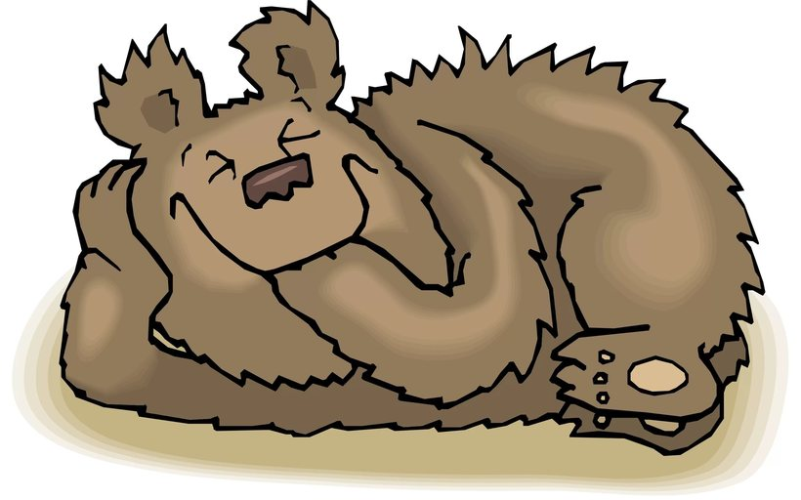
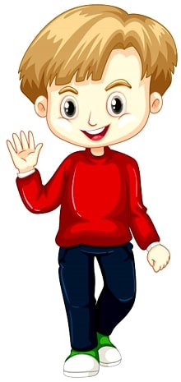
Нове слово
Не ведмідь же я, малята,
Щоб до рота пальці пхати,
Це мені не звично:
Негі-гі-є-ніч-но!
Гігієна – наука, що навчає вести, здоровий спосіб життя і уникати хвороб.
Придумай речення з словом «гігієнічно»
Придумай речення з словом «негігієнічно»

Slide 8
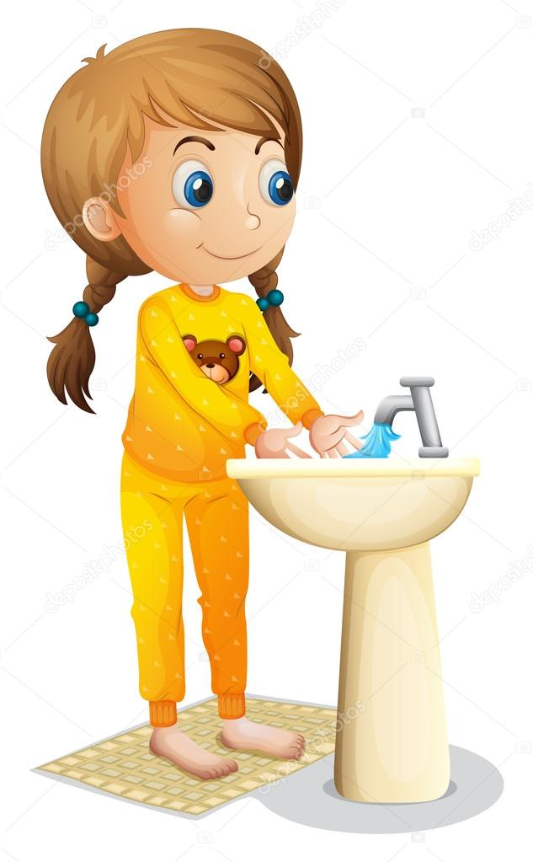
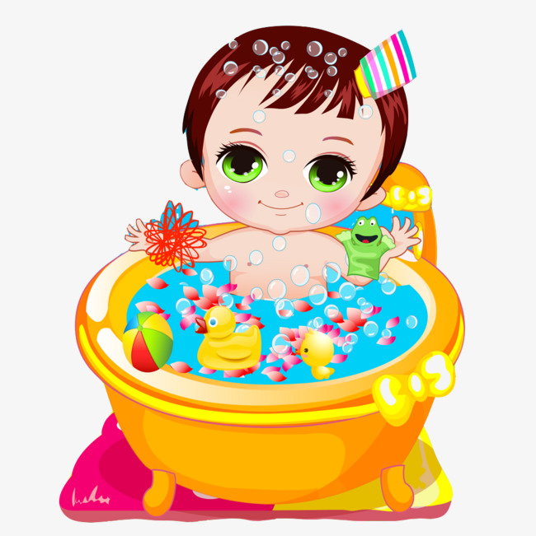
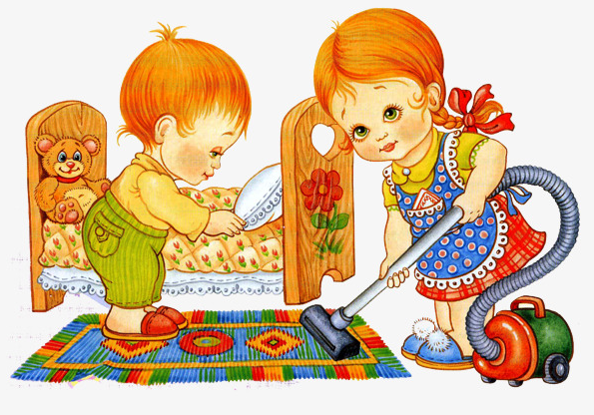
Розглянь малюнки, яких правил гігієни дотримуються діти?
Чи є у тебе такі звички?

Slide 9
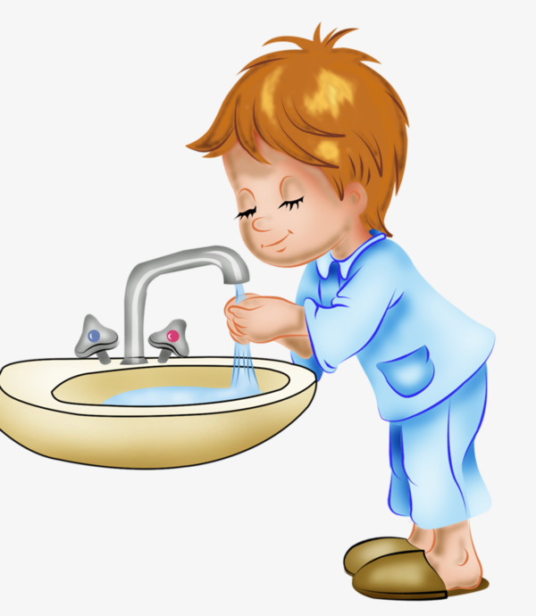
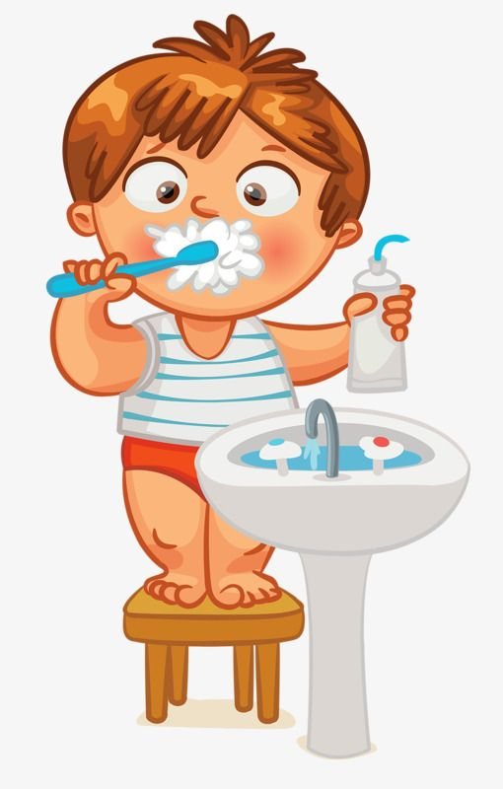
Що роблять діти, щоб бути охайними?
Чи є у тебе такі звички?

Slide 10
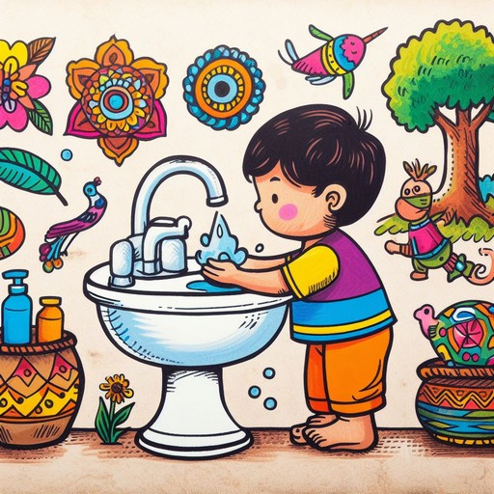
Звички людини
Кожна людина має певне здоров’я і звички. Є звички корисні і шкідливі.
Звичка корисна сприяє зміцненню здоров’я
Звичка шкідлива шкодить здоров’ю
Звичка – це…
коли людина виконує якісь дії постійно, підсвідомо у неї виникає бажання або необхідність робити їх знову – це і є звичка.
Які корисні звички маєш ти?

Slide 11
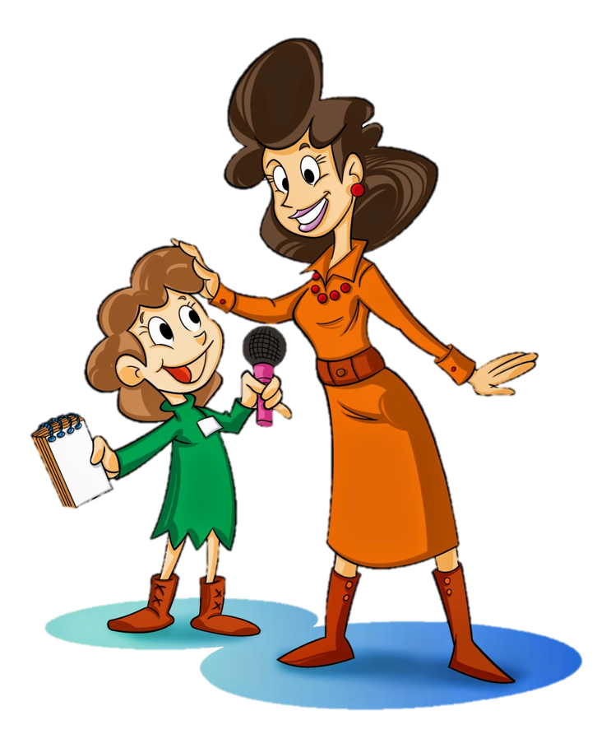
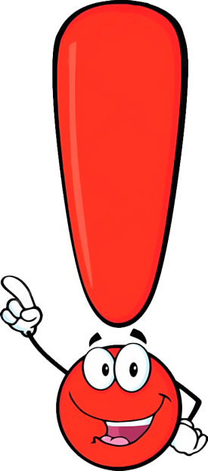
Вправа «Мікрофон»
Чи дбаєш ти про чистоту та охайність свого вигляду?
Чи виконуєш ти щодня фізичні вправи?
Чи часто ти гуляєш на свіжому повітрі?
Якщо твої всі відповіді «так», я тебе вітаю; ти дотримуєшся правил власної гігієни!

Slide 12
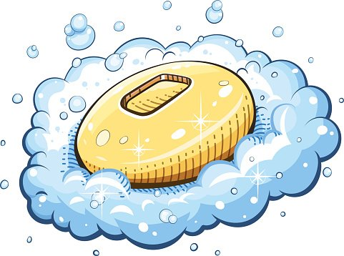
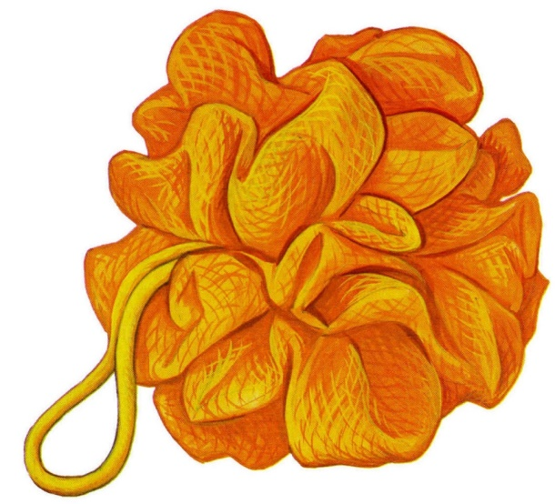
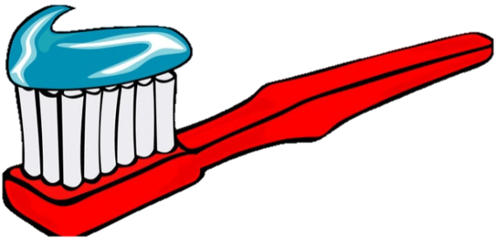
Відгадай загадки. Як ти вважаєш, ця річ особистого користування чи загального?
Поки вона гуляла,
Спинка рожевою стала.
Я гладеньке й запашне,
Ти намилюєш мене.
Всі мікроби змило
Я – корисне …
Кістяна спинка,
На черевці щетинка,
По ротику стрибала,
Крихти виганяла.
Губка
Зубна щітка
Мило

Slide 13
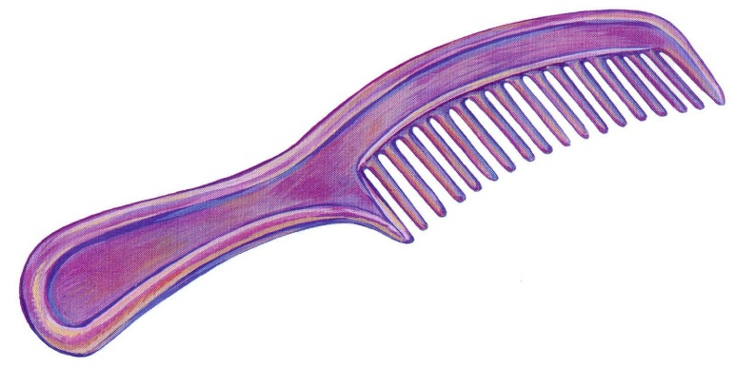
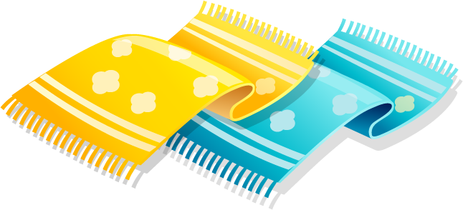
Відгадай загадки. Як ти вважаєш, ця річ особистого користування чи загального?
В нього зубчики рівненькі:
Є густі, а є ріденькі.
Гладить, наче промінець
Нам волосся …
Коли миюсь, чи вмиваюсь,
Потім ним я витираюсь.
Витирати сухо звик
Мій м’якесенький …
Два кінця, два кільця,
а посередині — цвяшок.
Гребінець
Ножиці
Рушник

Slide 14
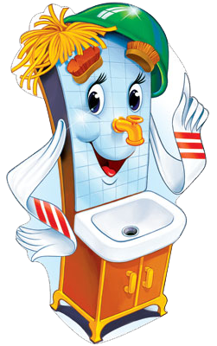
Дай відповіді на запитання Мийдодіра
Скільки разів на день ти миєш руки?
Чи корисно для здоров’я гризти нігті?
Чи вмиваєшся ти щодня?
Назви засоби особистої гігієни.

Slide 15
Які кульки зайві для тебе? Чому?
Фізичні вправи
Правильне харчування
Загартовування
Особиста гігієна
Їсти брудними руками
Брати до рота і гризти предмети
Гарний настрій
Свіже повітря
Розпорядок дня

Slide 16
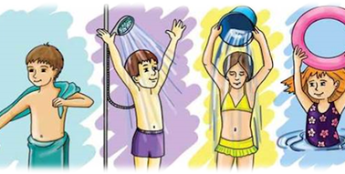
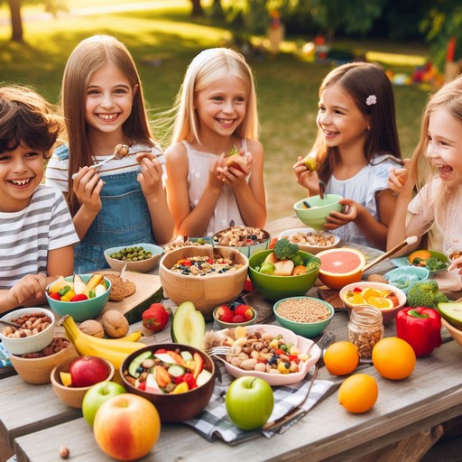
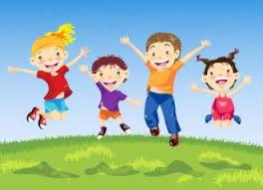
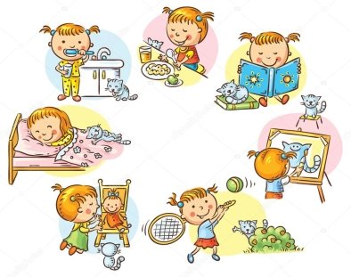
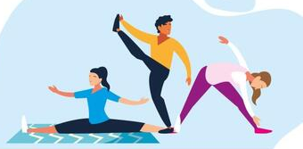
Досліди «квітку здоров’я». З яких частин вона складається? Створи свою «квітку здоров’я»
Загартову-вання
Правильне
харчування
Свіже повітря
квітка здоро- в’я
Гарний настрій
Розпоря-док дня
Фізичні вправи

Slide 17
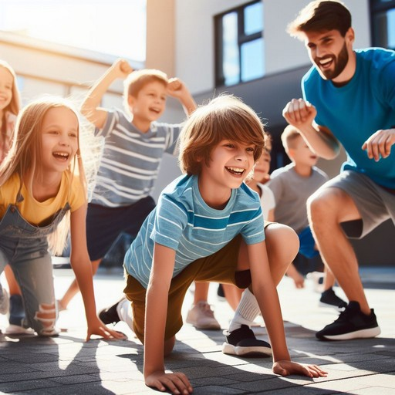
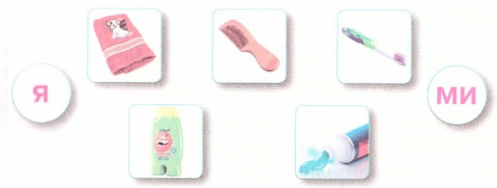
З’єднай лініями. Які речі є особистими, а якими – можуть користуватися всі члени родини?
Зошит.
Сторінка
16 №1

Slide 18
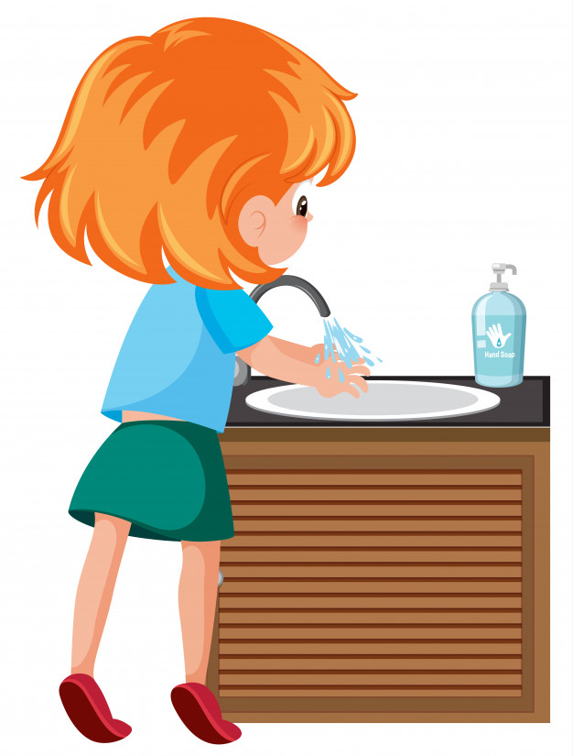
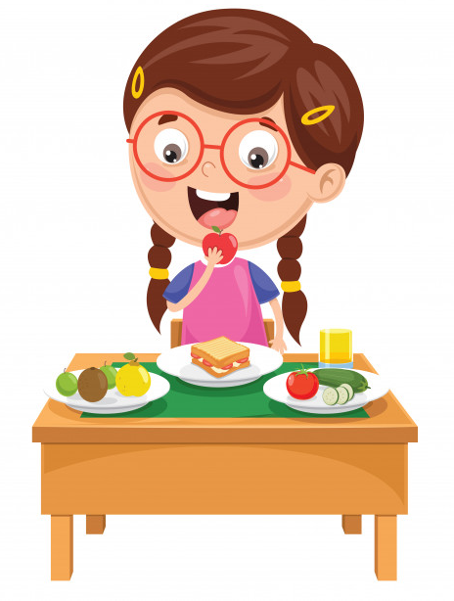
Що за чим? Назви дії в правильній послідовності
Зошит.
Сторінка
16 №2

Slide 19
Побажання
Поки ви ще невеличкі –
Виробляйте добрі звички,
Щоб здоров’я зберегти
І щасливими рости.
Є погані звички й гарні,
Хай погані йдуть від нас!
А хороші звички, славні,
Набувайте, в добрий час!

Slide 20
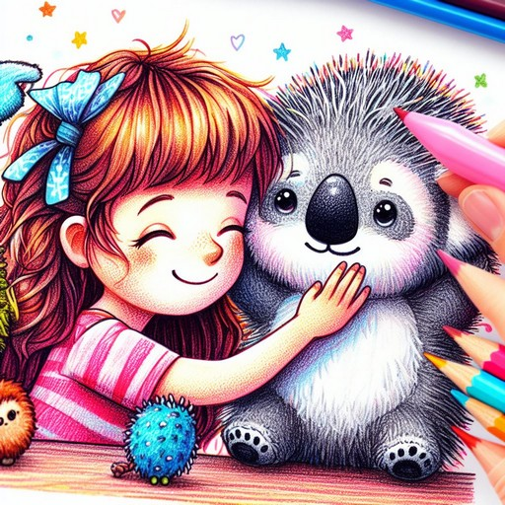
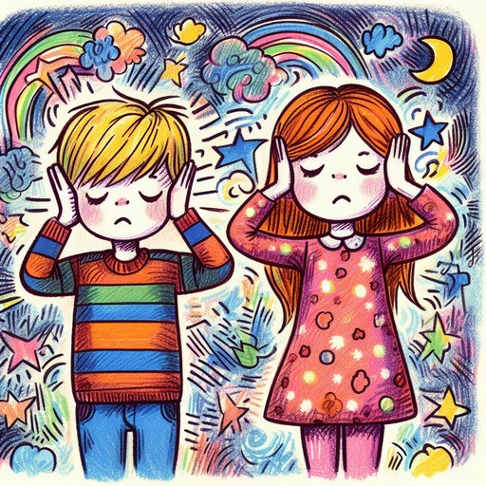
Рефлексія
Це важливо для мене!
Я прислухаюсь до порад
Це мені не цікаво!

